Slide 1
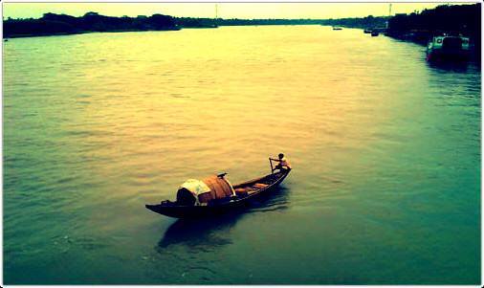
স্বাগতম

Slide 2
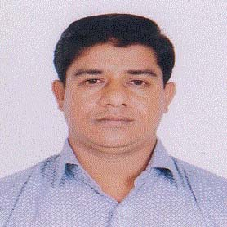
পরিচিতি
মোঃ ফরহাদ আলম
সহকারী শিক্ষক(আইসিটি)
কুড়ারবাজার দ্বি-পাক্ষিক উচ্চ বিদ্যালয়
বিয়ানীবাজার, সিলেট।
মোবাইল নং ০১৭১৫০৭২৮৫২
Email: forhadalam79@gmail.com
শিক্ষক
পাঠ
শ্রেণিঃ ৮ম
বিষয়ঃ সাহিত্য কণিকা
অধ্যায়ঃ কবিতাংশ
সময়ঃ ৪৫ মিঃ
তারিখঃ ০৮/১২/২০১৯

Slide 3
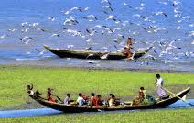
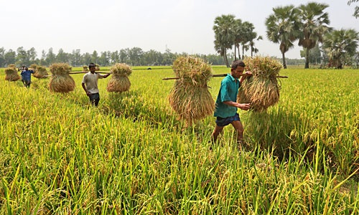
ছবিগুলো লক্ষ্য কর

Slide 4
এবার একটি ভিডিও দেখা যাক

Slide 5
আজকের পাঠ
আবার আসিব ফিরে জীবনানন্দ দাশ

Slide 6
এই পাঠ শেষে শিক্ষার্থীরা...
কবি পরিচিতি বলতে পারবে;
শুদ্ধ উচ্চারণে কবিতাটি আবৃত্তি করেত পারবে;
নতুন শব্দের অর্থ বিশ্লেষণ করতে পারবে;
বাংলার প্রকৃতিক রূপবৈচিত্র্যের বর্ণনা করেত পারবে।

Slide 7
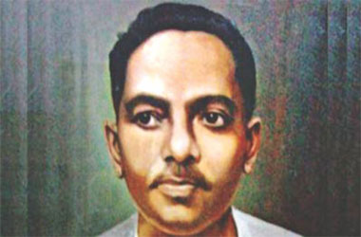
কবি পরিচিতি
মৃত্যু:
জন্ম
ট্রাম দুর্ঘটনায় ১৯৫৪ সালে কলকাতায়
১৮৯৯ সালে, বরিশালে
রুপসী বাংলার কবি হিসেবে পরিচিত। সুক্ষ্ণ হৃদনুভুতি দিয়ে বাংলার রুপ, রস, সৌন্দর্যের ছবি একেছেন। রবীন্দ্রনাথ বলেছেন ‘চিত্ররুপময়’ এর কবি। বুদ্ধদেব বসু বলেছেন ‘নির্জনতম কবি’।
পড়ালেখা
ব্রজমোহন স্কুল,
ব্রজমোহন কলেজ,
কলকাতা বিশ্ববিদ্যালয়
সাহিত্যকর্ম:
কাব্য: ঝরা পালক, ধূসর পাণ্ডুলিপি, বনলতা সেন, মহাপৃথিবী, বেলা অবেলা কালবেলা, রূপসী বাংলা
প্রবন্ধগ্রন্থ: কবিতার কথা
উপন্যাস: মাল্যবান, সুতীর্থ
পেশা
জীবনানন্দ দাশ
অধ্যাপনা (ইংরেজি)
মাতা বিখ্যাত মহিলা কবি কুসুমকুমারী দাশ

Slide 8
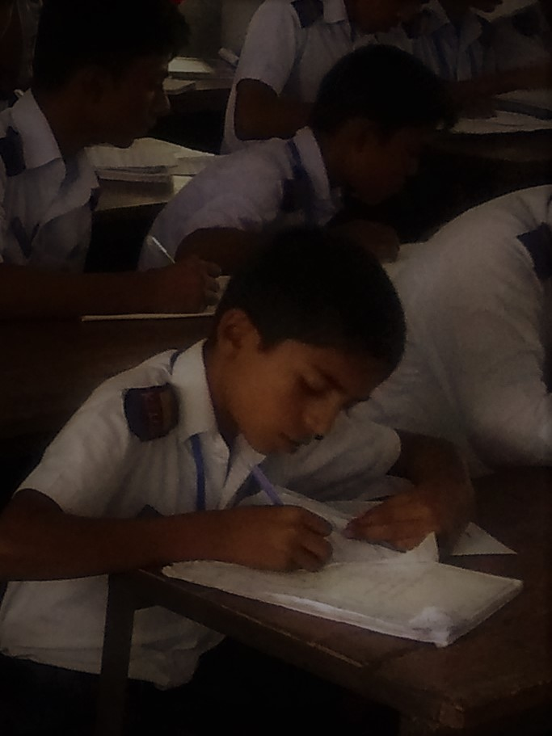
একক কাজ
প্রশ্ন: কবি জীবনানন্দ দাশের তিনটি কাব্যগ্রন্থের উল্লেখ কর।

Slide 9
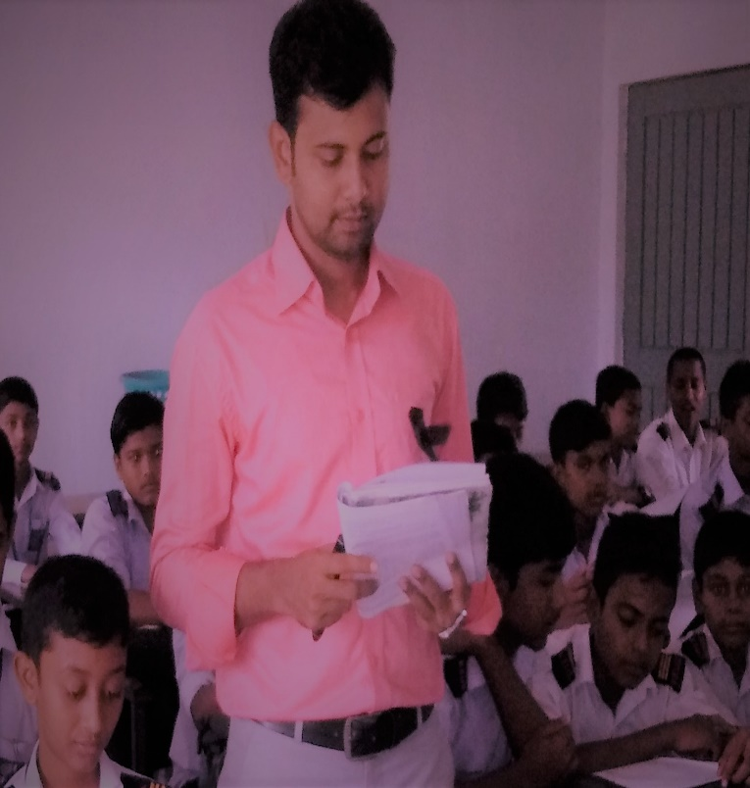
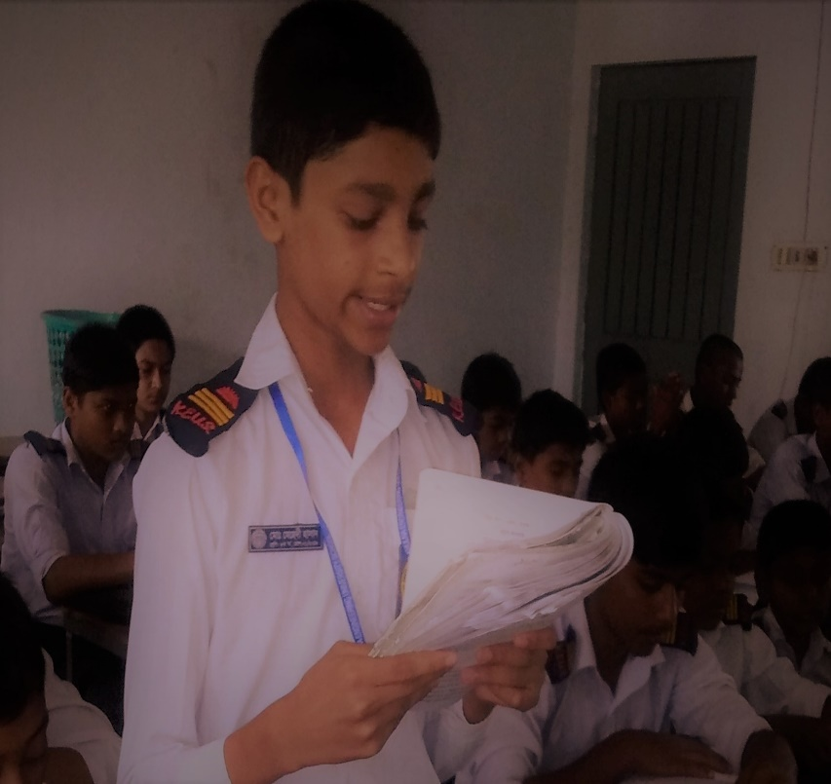
সরবপাঠ
আদর্শপাঠ

Slide 10
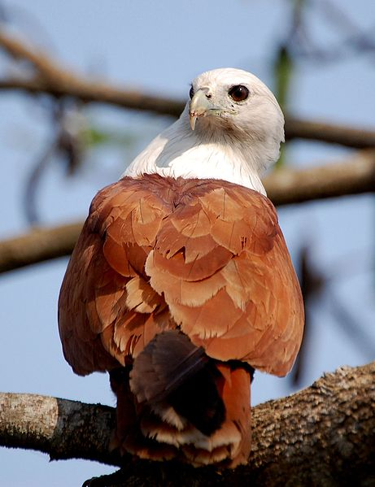
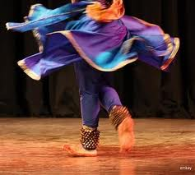
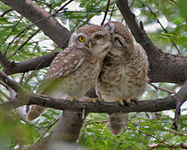
শব্দার্থ
ধানসিঁড়ি/জলাঙ্গী/
রূপসা
এই তিনটি আলাদা নদীর নাম
শঙ্খচিল
এক ধরনের সাদাচিল
ঘুঙুর
নূপুর
লক্ষ্মীপেঁচা
সুলক্ষণযুক্ত পেঁচা

Slide 11
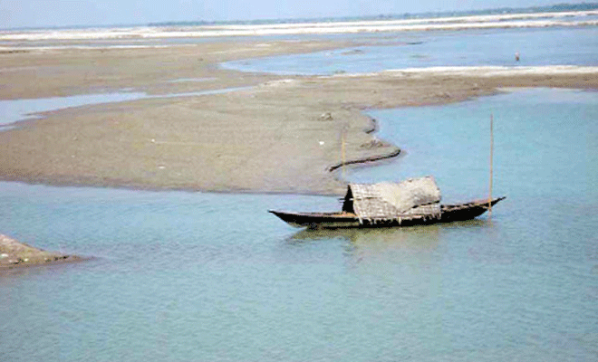
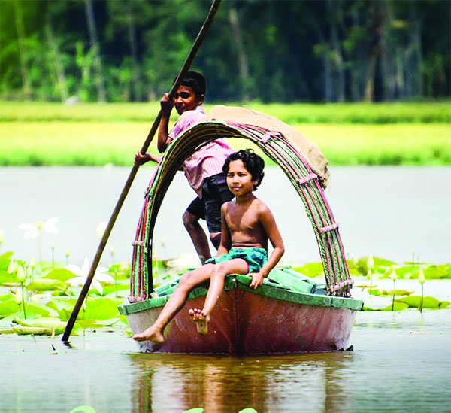
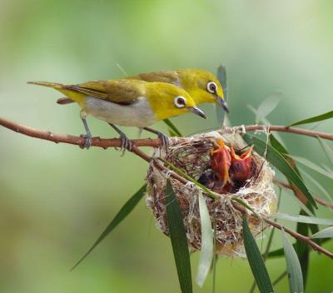
শব্দার্থ
শুকনো জায়গা, স্থলভূমি
ডাঙা
ঘুঙুর
নূপুর
ডিঙা
ছোট নৌকা
নীড়
পাখির বাসা

Slide 12
জোড়ার কাজ
প্রশ্ন: ঘুঙুর, নীড়, ডিঙা শব্দগুলোর অর্থ দিয়ে বাংলার গ্রাম্য প্রকৃতি নিয়ে
বাক্য তৈরি কর।

Slide 13
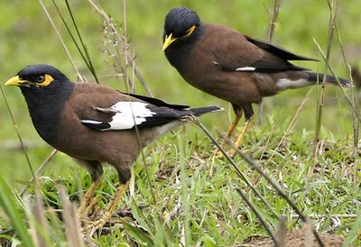
আবার আসিব ফিরে ধানসিঁড়িটির তীরে-এই বাংলায়
হয়তো মানুষ নয়- হয়তো বা শঙ্খচিল শালিকের বেশে

Slide 14
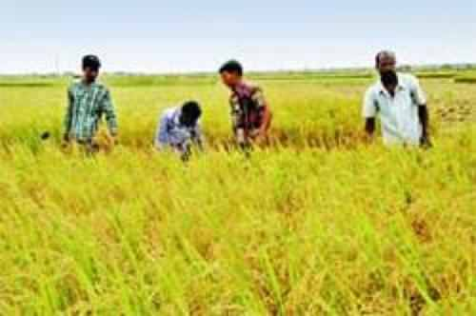
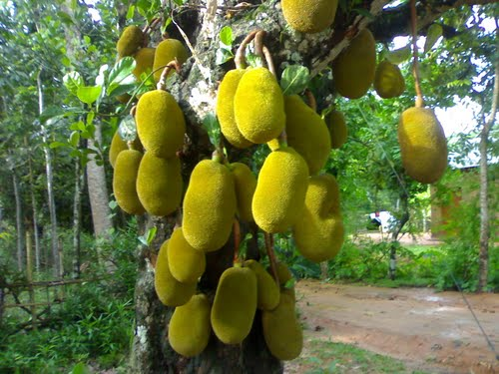
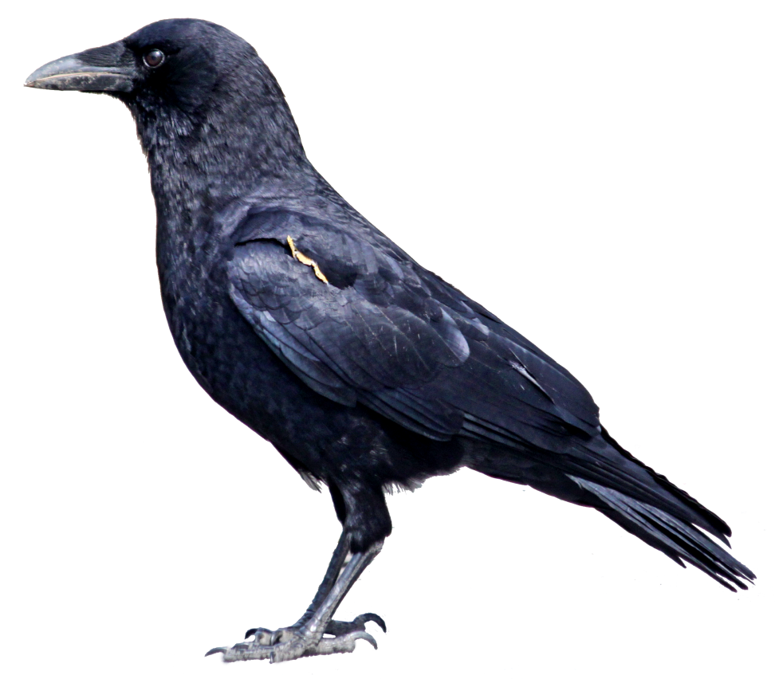
হয়তো ভোরের কাক হয়ে এই কার্তিকের নবান্নের দেশে
কুয়াশার বুকে ভেসে একদিন আসিব এ কাঁঠাল-ছায়ায়;

Slide 15
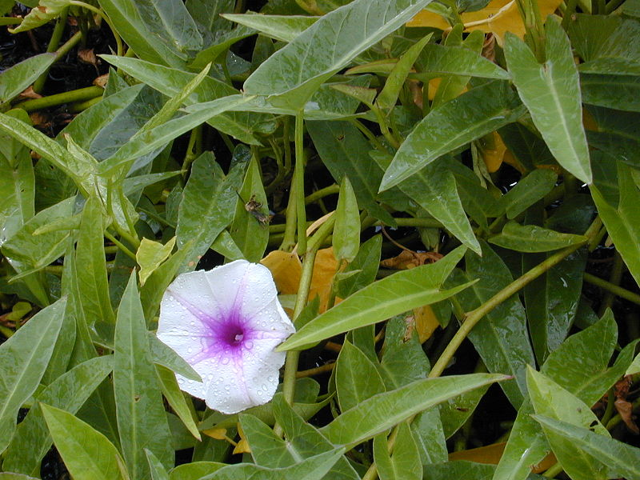
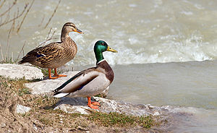
হয়তো বা হাঁস হবো-কিশোরীর ঘুঙুর রহিবে লাল পায়,
সারাদিন কেটে যাবে কলমির গন্ধভরা জলে ভেসে ভেসে;

Slide 16
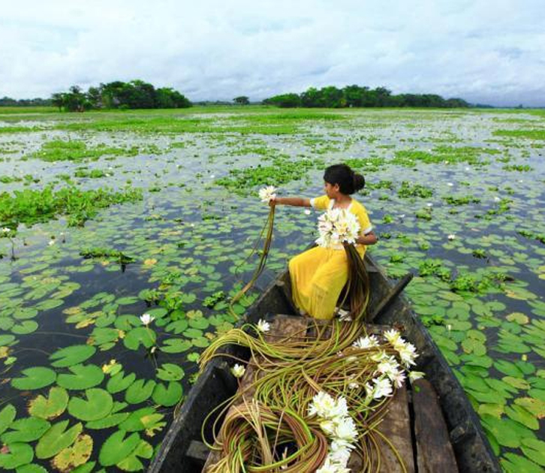
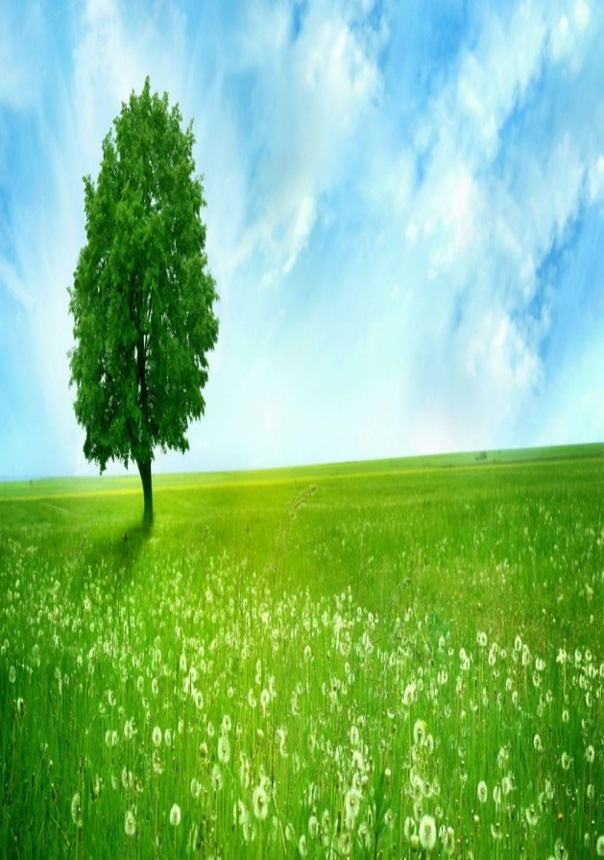
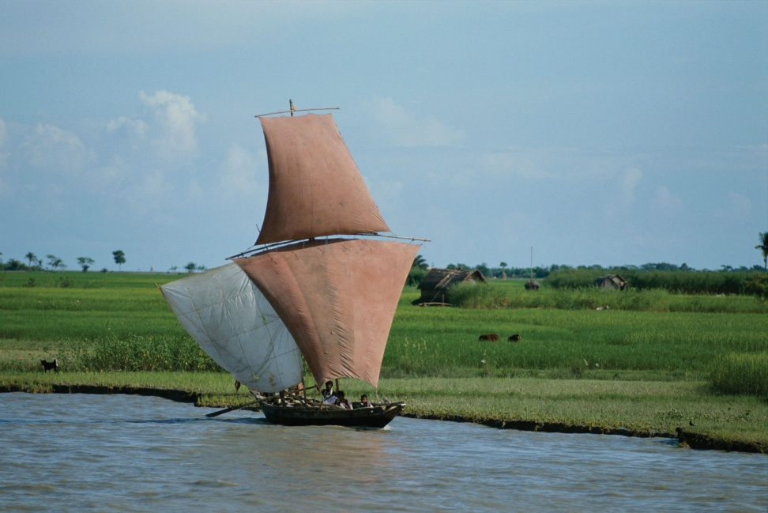
আবার আসিব আমি বাংলার নদী মাঠ ক্ষেত ভালবেসে
জলাঙ্গীর ঢেউয়ে ভেজা বাংলার এ সবুজ করুণ ডাঙ্গায়;

Slide 17
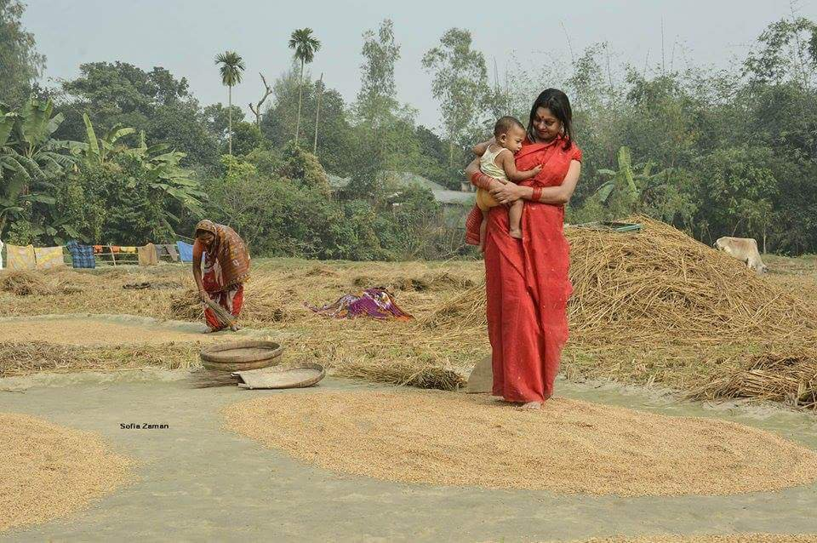
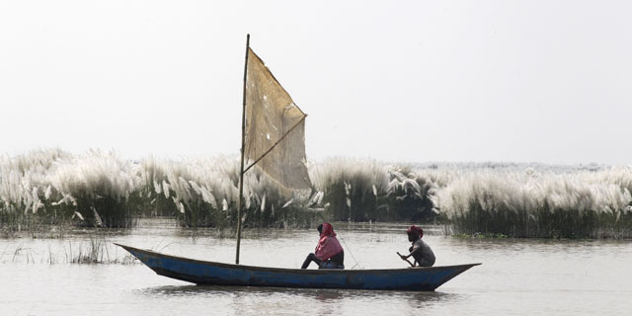
হয়তো খইয়ের ধান ছড়াতেছে শিশু এক উঠানের ঘাসে;
রূপসার ঘোলা জলে হয়তো কিশোর এক সাদা ছেঁড়া পালে

Slide 18
দলীয় কাজ
প্রশ্ন: কবি কিসের টানে বারবার বাংলায় ফিরে আসতে চান।

Slide 19
মূল্যায়ন
জীবনানন্দ দাশের পেশা কী?
অধ্যাপনা
জীবনানন্দ দাশের কিভাবে মৃত্যু হয়?
ট্রাম দুর্ঘটনায়
কলমির গন্ধভরা জলে বসে কতক্ষণ কাটবে?
সারাদিন
কার্তিকের নবান্নের দেশে কিভাবে আসবেন?
ভোরের কাক
জলাঙ্গী কী?
নদী
সন্ধ্যার বাতাসে কি উড়িতেছে?
সুদর্শন
সাদা ছেঁড়া পালে কে যায়?
কিশোর
উল্লিখিত কবিতায় কয়টি নদীর নাম আছে?
তিনটি

Slide 20
বাড়ির কাজ
জীবনানন্দের রূপসী বাংলার সৌন্দর্যের উপর একটি নিবন্ধ তৈরি কর।

Slide 21
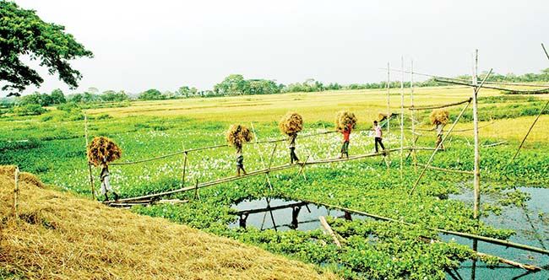
ধন্যবাদ

